Slide 1

2024년 7월 10일
Pruning and Sparsity (Part II)
홍익대학교 컴퓨터공학과
C211087 여희주

Slide 2
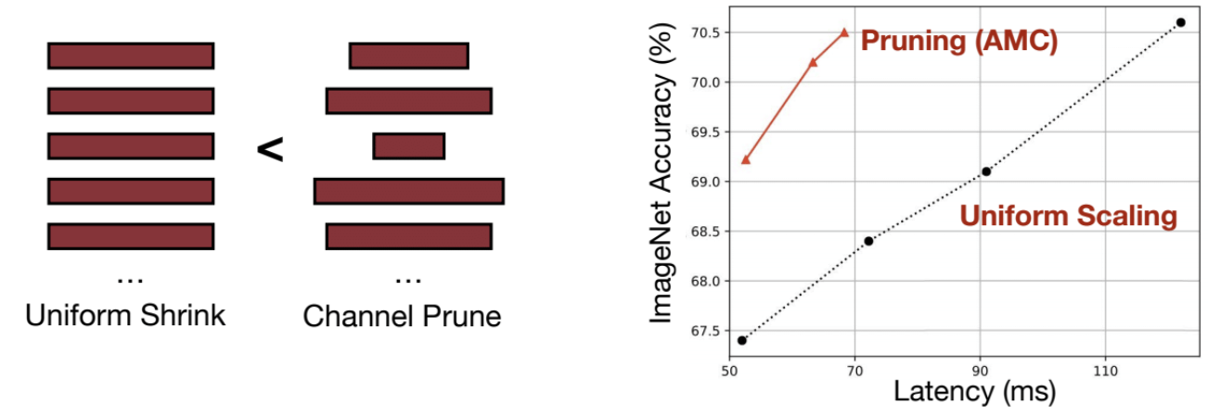
Pruning Ratio
Non-uniform pruning > uniform shrinking
⇒ 각 layer 별 pruning ratio를 어떻게 정할 것인가?

Slide 3
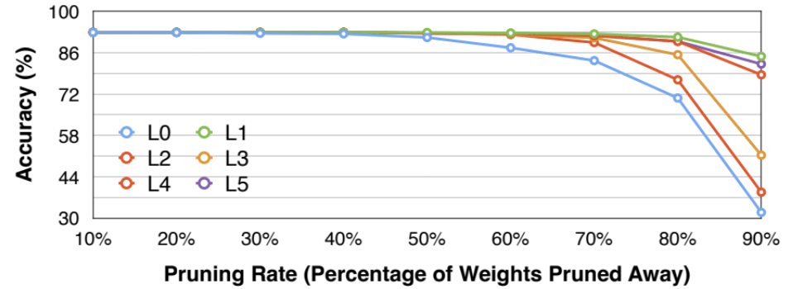
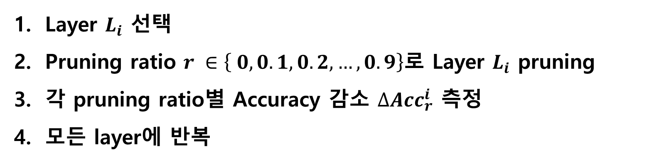
Pruning Ratio – Sensitivity analysis
Layer $L_{i}$ 선택
Pruning ratio $r ∈\left\{ 0, 0.1, 0.2, …, 0.9\right\}$로 Layer $L_{i}$ pruning
각 pruning ratio별 Accuracy 감소 ${∆Acc}_{r}^{i}$ 측정
모든 layer에 반복

Slide 4
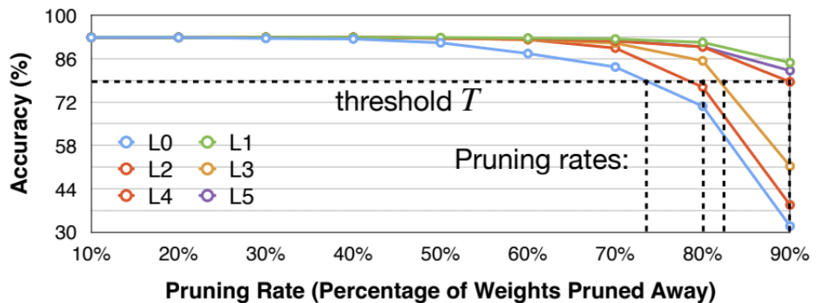
Pruning Ratio – Sensitivity analysis
전체 pruning ratio가 만족되는 threshold T 설정
Layer 간의 interaction 고려X → 최적은 아님

Slide 5
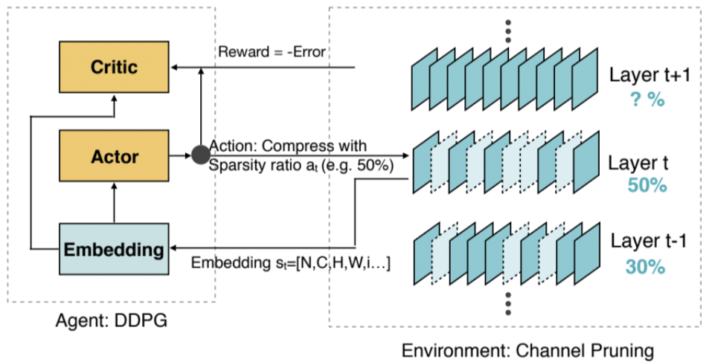
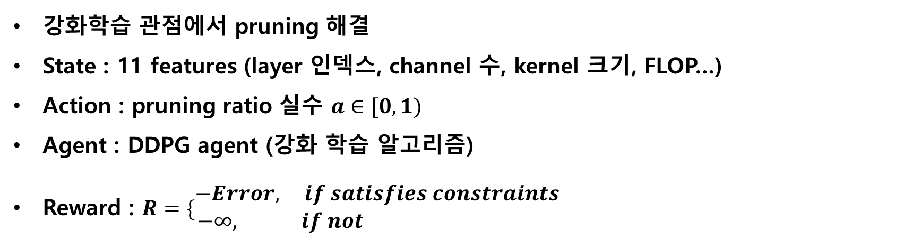
Pruning Ratio – AMC: AutoML for Model Compression
강화학습 관점에서 pruning 해결
State : 11 features (layer 인덱스, channel 수, kernel 크기, FLOP…)
Action : pruning ratio 실수 $a∈[0, 1)$
Agent : DDPG agent (강화 학습 알고리즘)
Reward : $R=\{\begin{matrix}−Error, if satisfies constraints \\ −∞, if not \end{matrix}$

Slide 6
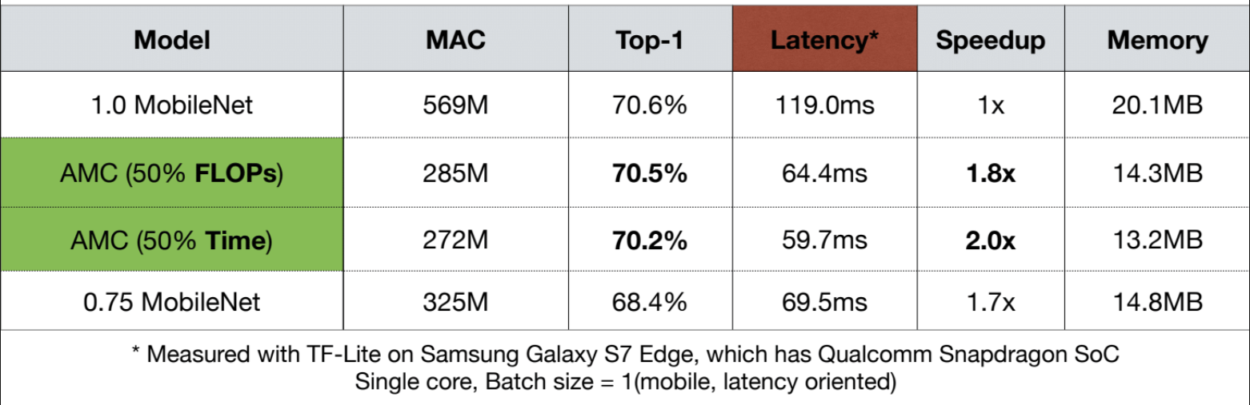
Pruning Ratio – AMC: AutoML for Model Compression

Slide 7
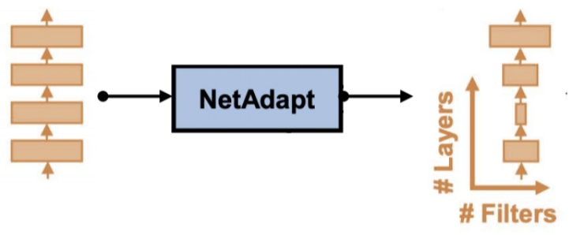
Pruning Ratio – NetAdapt
Rule-based iterative/progressive method
Global resource constraint 만족하는 layer별 pruning ratio 탐색

Slide 8
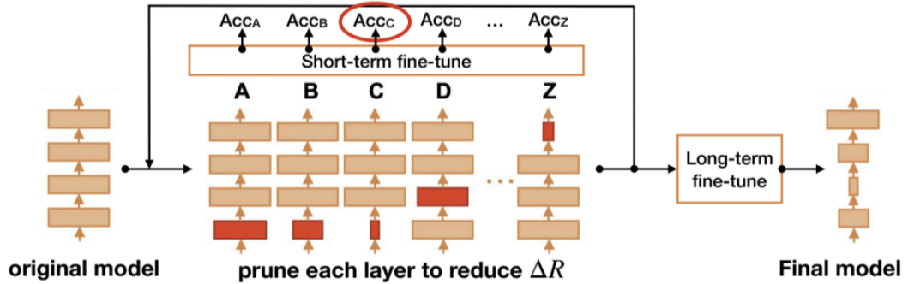
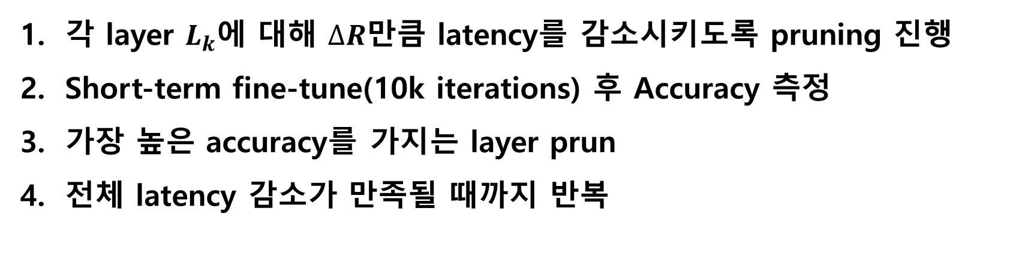
Pruning Ratio – NetAdapt
각 layer $L_{k}$에 대해 $∆R$만큼 latency를 감소시키도록 pruning 진행
Short-term fine-tune(10k iterations) 후 Accuracy 측정
가장 높은 accuracy를 가지는 layer prun
전체 latency 감소가 만족될 때까지 반복

Slide 9
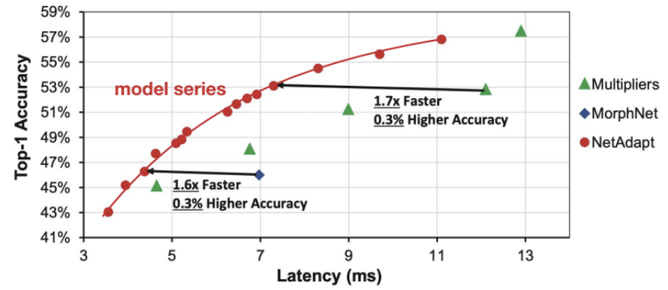
Pruning Ratio – NetAdapt

Slide 10
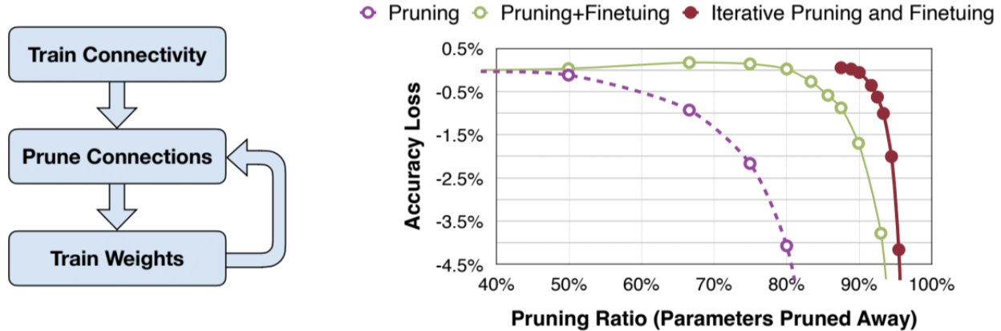
Iterative Pruning
Fine-tuning → accuracy 회복, pruning ratio↑
Iterative pruning : pruning→fine-tuning. 매 반복마다 sparsity↑

Slide 11
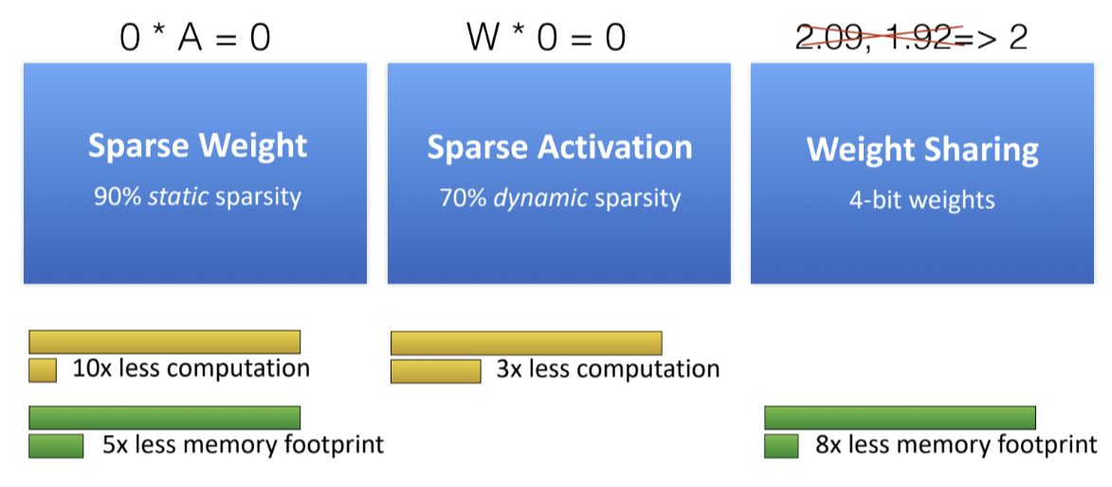
Support for Sparsity – EIE: Efficient Inference Engine
Sparse, Compressed Model에 대한 최초의 DNN Accelerator

Slide 12
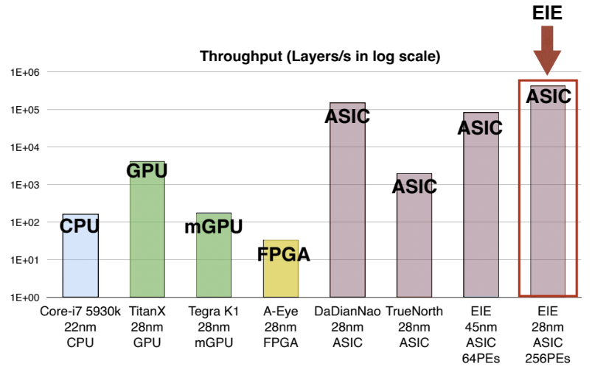
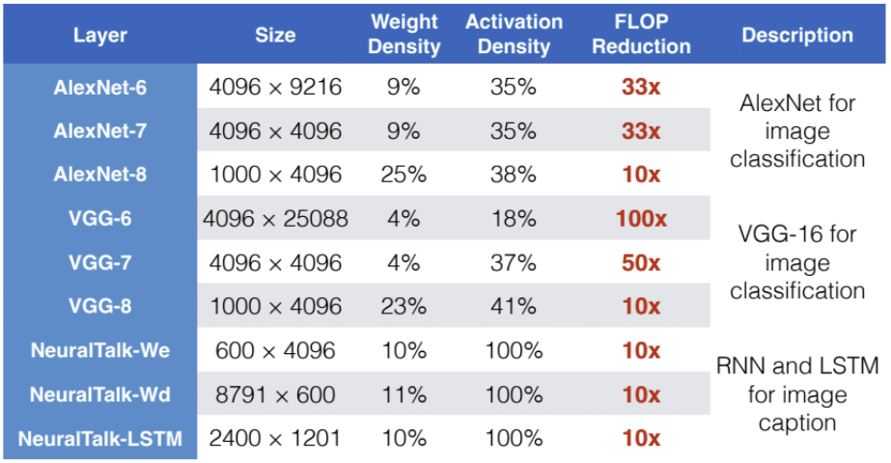
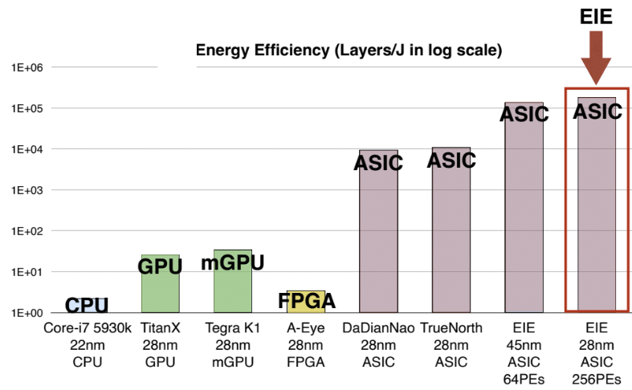
Support for Sparsity – EIE: Efficient Inference Engine

Slide 13
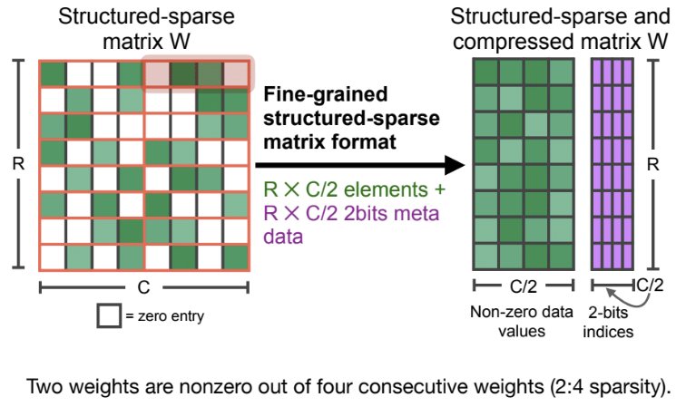
Support for Sparsity – M:N Sparsity

Slide 14
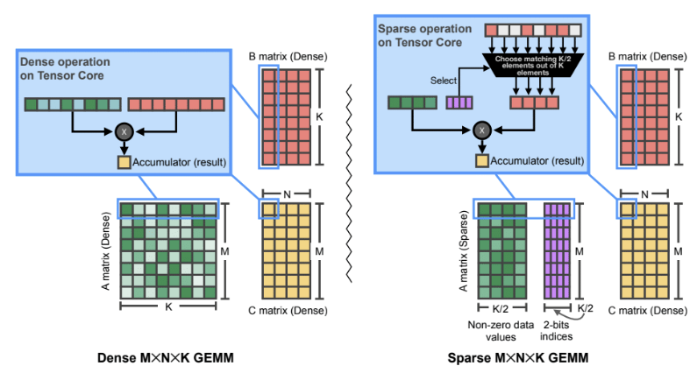
Support for Sparsity – M:N Sparsity
NVIDIA tensor core로의 Mapping

Slide 15
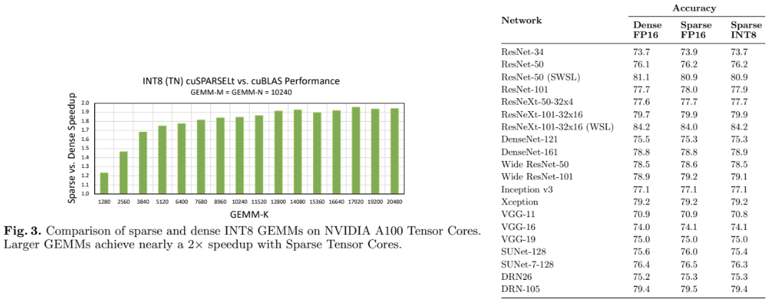
Support for Sparsity – M:N Sparsity
성능 저하 없이 speed up

